Slide 1
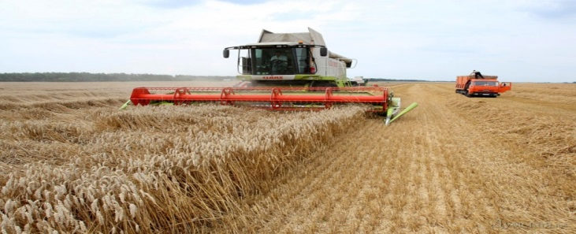
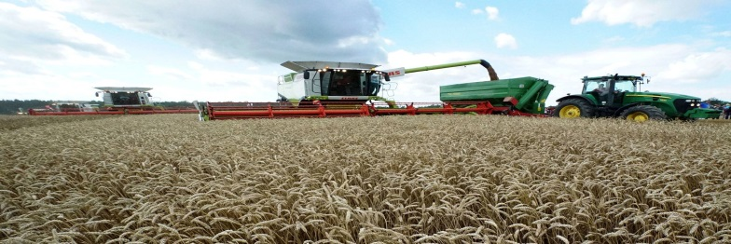
Сибирское управление
Федеральной службы по экологическому,
технологическому и атомному надзору
«Обсуждение правоприменительной практики Сибирского управления Ростехнадзора за 6 месяцев 2023 года»
Докладывает
Шутов Константин Викторович,
Исполняющий обязанности начальника межрегионального отдела по надзору за взрывоопасными объектами хранения и переработки растительного сырья
15 августа 2023 год
г. Барнаул

Slide 2
Межрегиональный отдел по надзору за взрывоопасными объектами хранения и переработки растительного сырья
В государственном реестре опасных производственных объектов зарегистрировано 836 объектов (419 - III класса ОПО и 417 – IV класса ОПО) в составе 354 эксплуатирующих организаций, из них малого и среднего бизнеса 252 предприятия.
Опасные производственные объекты хранения и переработки растительного сырья
Аварий и несчастных случаев не зарегистрировано
6 месяцев 2023 г.
По стране в I полугодии 2023 г. зафиксирован рост событий аварийности и смертельного травматизма на взрывопожароопасных объектах хранения и переработки растительного сырья.
Алтайский край;
Республика Алтай;
Кемеровская область;
Новосибирская область;
Омская область;
Томская область.
В России за 6 месяцев 2023 г. произошло 3 аварии и 2 несчастных случая со смертельным исходом, за аналогичный период 2022 года аварий и несчастных случаев не зарегистрировано.

Slide 3
Аварийность и травматизм на взрывопожароопасных объектах хранения и переработки растительного сырья в России
17.02.2023 произошел несчастный случай со смертельным исходом на опасном производственном объекте «Элеватор 1» (III класс ОПО), эксплуатируемом ООО «Союз-Агро» (Республика Татарстан).
30.06.2023 произошел несчастный случай со смертельным исходом на опасном производственном объекте «Цех по производству муки» (III класс ОПО), эксплуатируемом ООО «Зерновая компания» (Республика Калмыкия, г. Элиста).
07.04.2023 произошло возгорание (пожар) зерносклада, входящего в состав опасного производственного объекта «Механизированный склад бестарного напольного хранения растительного сырья» (IV класс ОПО), эксплуатируемого ООО «Элеватор Бузулук» (Оренбургская обл., г. Бузулук)
18.04.2023 произошло возгорание (пожар) на складах бестарного напольного хранения зерна, входящих в состав опасного производственного объекта «Площадка элеватора» (III класс ОПО), эксплуатируемого ООО «Буа Элеватор» (Республика Татарстан, г. Буинск).
Во всех этих случаях в ходе расследований произошедших событий был выявлен целый ряд нарушений требований промышленной безопасности, как организационного, так и технического характера.

Slide 4
Контрольная (надзорная) деятельность Межрегионального отдела по надзору за взрывоопасными объектами хранения и переработки растительного сырья
За 6 месяцев 2023 года было проведено 504 профилактических мероприятия в отношении взрывоопасных объектов хранения и переработки растительного сырья.

Slide 5
Взаимодействие Сибирского управления с региональными и муниципальными органами власти по вопросам промышленной безопасности объектов хранения и переработки растительного сырья
Проводится информирование региональных и муниципальных органов власти о состоянии аварийности и смертельного травматизма на взрывопожароопасных производственных объектах хранения и переработки растительного сырья.
Строительство складов силосного типа, приемно-очистительных башен и отдельно стоящих сушильных участков растительного сырья послужило новым витком развития взаимодействия между органами власти.

Slide 6
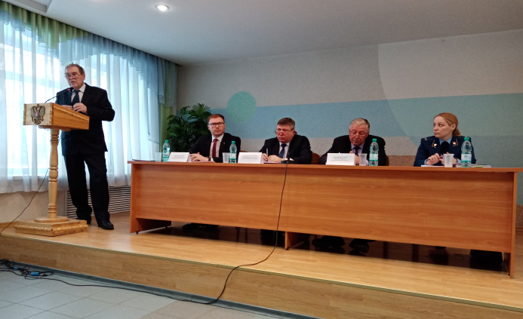
Межрегиональный отдел по надзору за взрывоопасными объектами хранения и переработки растительного сырья
Информация о нарушениях требований промышленной безопасности в организациях агропромышленного комплекса и сельского хозяйства направлена в Правительство Алтайского края и администрации районов Алтайского края.
20.02.2023 на территории Алтайского края проведено совещание «Состояние аварийности и смертельного травматизма на взрывопожароопасных производственных объектах хранения и переработки растительного сырья в 2022 году», в котором приняло участие более 100 человек из 62 организаций.
На совещании поднялся вопрос о необходимости проведения профилактического визита в рамках проведения профилактических мероприятий и в условиях ограничений контрольных (надзорных) мероприятий.

Slide 7
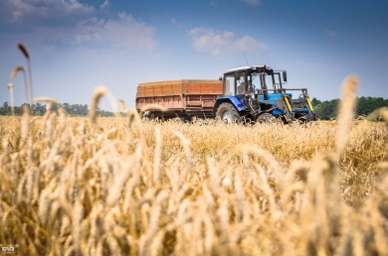
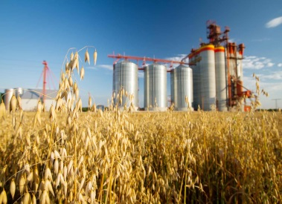
Межрегиональный отдел по надзору за взрывоопасными объектами хранения и переработки растительного сырья
В апреле 2023 года на территории Омской области в режиме ВКС проведено совещание, в котором приняло участие 32 организации.
19.04.2023 проведено очередное совещание на территории Алтайского края по эксплуатации зерносушилок, работающих на газе. В совещании приняло участие 42 представителя.
Сибирским управлением Ростехнадзора были даны ответы на вопросы и рекомендации.
На совещании были вопросы по приведению опасных производственных объектов к нормативным требованиям.
Работа Сибирского управления Ростехнадзора направлена на профилактику нарушений обязательных требований
Информационно-рекомендательные письма Сибирского управления Ростехнадзора направлены в поднадзорные организации;
Информационное письмо «О профилактике аварийности и смертельного травматизма на предприятиях агропромышленного комплекса и сельского хозяйства» направлено главам администраций районов Сибирского Федерального округа.

Slide 8
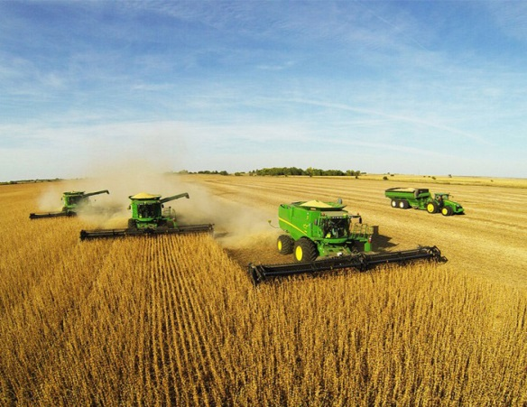
Межрегиональный отдел по надзору за взрывоопасными объектами хранения и переработки растительного сырья
Сибирским управлением Ростехнадзора проводятся консультации поднадзорных предприятий.
Сибирским управлением Ростехнадзора за 6 месяцев 2023 г. проведено 344 консультирования.
Сибирское управление Ростехнадзора проводит работу по выявлению индикаторов риска обязательных требований в области промышленной безопасности, организует внеплановые проверки в отношении предприятий, допустивших срабатывание индикаторов риска.
На сегодняшний день сработал индикатор риска - отсутствие лицензии на эксплуатацию опасных производственных объектов, зарегистрированных более 4 месяцев.
Выявлено порядка 30 организаций, не имеющих лицензии.
Проведены выездные проверки в отношении 5 предприятий Алтайского края
3 предприятия соответствуют лицензионным требованиям
2 предприятия не соответствуют лицензионным требованиям

Slide 9
Межрегиональный отдел по надзору за взрывоопасными объектами хранения и переработки растительного сырья
Сибирским управлением Ростехнадзора объявлены предостережения о недопустимости нарушения обязательных требований ряду эксплуатирующих организаций Алтайского края, Омской и Новосибирской областей.
Инспекторский состав принял участие в проверках, проводимых прокуратурой Алтайского края на территориях 3 районов:
Бийский район;
Ребрихинский район;
Целинный район.
В ходе проверок ООО «Курай Агро Плюс» (Бийский район, цех по производству крупы), ООО «Шанс» (Целинный район, 3 цеха по производству крупы) и ООО «Барнаульский пищевик» (Ребрихинский район, цех по производству комбикормов) выявлено 76 нарушений требований промышленной безопасности.
По результатам проверки устранения обстоятельств, послуживших основанием назначения административного приостановления деятельности ОАО «Называевский элеватор», было установлено не устранение таких обстоятельств.
По решению суда было принято решение о приостановке деятельности ОАО «Называевский элеватор» на срок 90 суток.
Основные нарушения:
Недостаточный производственный контроль за состоянием промышленной безопасности;
Отсутствие экспертиз промышленной безопасности на здания и технические устройства;
Нарушение правил эксплуатации технологического оборудования.

Slide 10
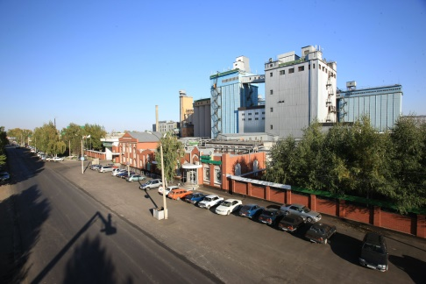
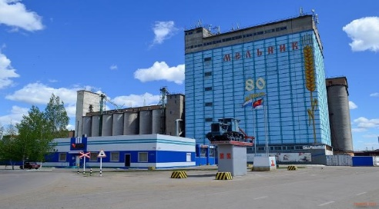
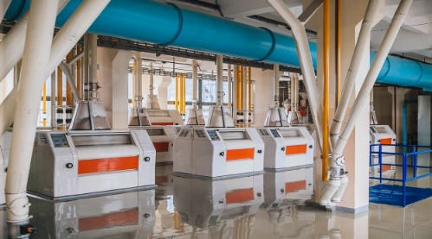
Благодарю за внимание!

